Slide 1

Soutenance de PFE
Sujet : Récupération de la chaleur issue des équipements de restauration
JAN Thibault – DAE5
14/12/2016
Directeur de recherche : MAIZIA Mindjid
2nd jury : SERRHINI Kamal
Notes:
- Équipements de restauration = boulangeries + restaurants car ce sont ceux qui possèdent de gros équipements de cuisson et qui produisent beaucoup de chaleur

Slide 2
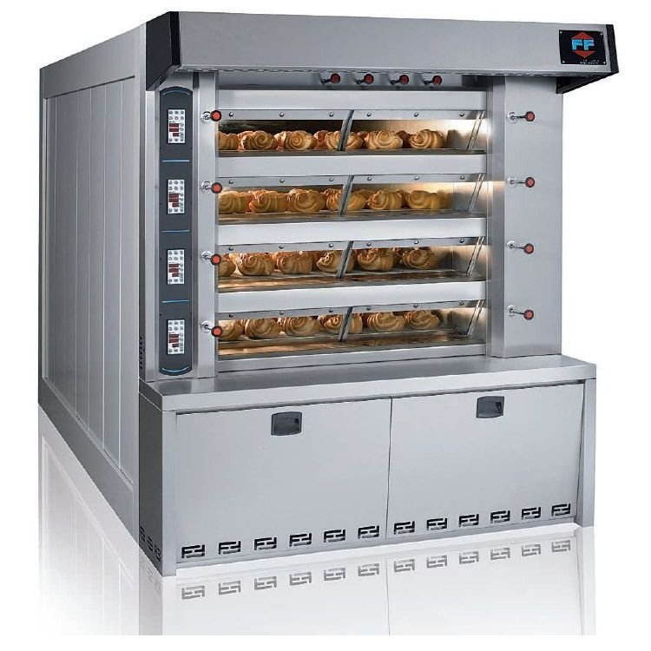
Le problème
Contexte de réchauffement climatique : économie d’énergie
Meilleur rendement énergétique
Récupération de la chaleur
Chaleur
Notes:
Limiter les pollutions : pour cela on essaye d’effectuer des économies d’énergies
Meilleur rendement

Slide 3
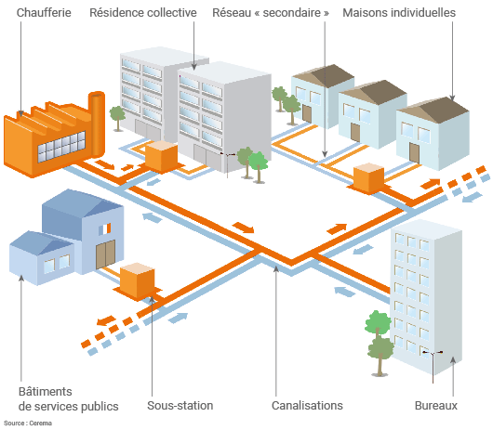
La solution mise en place
Réseau de chaleur urbain :
Unités de production
Réseau primaire
Sous-station
Réseau secondaire
Notes:
Le principe : les 4 branches
Explication du principe d’affectation : quels bâtiments sont affectés ?

Slide 4
Quelle quantité de chaleur ?
Déterminée à partir :
Nombre
Matériel type
Durée d’utilisation/jour
Comparaison :
UIOM Gerland : 37MW
Cogénération Einstein Villeurbanne : 30MW
Notes:
Comparer avec celle des autres sites de production sur Lyon (quelle puissance ?)

Slide 5

Pour répondre à quels besoins ?
Chauffage de logements, bureaux, …
Connaître les besoins de chauffage de chaque bâtiment
Besoins déterminés à partir de :
Surface
Performance énergétique
Durée
100kWh/m²/an
Notes:
- Quels bâtiments sont sélectionnés ? Procédure ArcGis un peu…
Les besoins dépendent de quoi ? Surface + calcul de la valeur en kWh/jour

Slide 6
Les résultats
>5 à 6% en France dans le secondaire et tertiaire vient des réseaux de chaleur urbain (Cerema)
Notes:
- 7,2% des besoins énergétiques sont couverts par la production de chaleur (comparaison avec d’autres ! Toujours)

Slide 7
Représentation spatiale
Bâtiments couverts par la production de chaleur à 9h30 lors d’une journée type
Thibault Jan - ArcGis
Source : BD Topo 2013, INSEE 2015, OpenStreet Map 2011
Date : 12/12/2016
Notes:
- 1er arrondissement de Lyon
- 12 boulangeries et 93 restaurants
- Cartographie ici lors d’un du pic de la journée

Slide 8
Conclusion
Limites :
Pas de déperditions
Uniformisation des données
Progrès à faire dans les réseaux de chaleur urbain.
Loi Grenelle : En 2020, 75% des énergies à fournir ces réseaux devront être renouvelables ou de récupération
Notes:
La totalité de la chaleur produite est récupérée et réutilisée
On doit par exemple considérer que le matériel est le même pour tous les restaurants et boulangeries, pareil pour les besoins énergétiques… pour pouvoir travailler à grande échelle

Slide 9
Merci de votre attention

